Slide 1

اختبار مادة التربية الإسلامية
الصف الأول الوحدة الرابعة
الفصل الدراسي الثاني \ التقويم الأول
10
اسم الطالب :............................ الصف الأول ........
قال رسول الله صلى الله عليه و سلم "دخلت امرأة النار في هرة ، فلم تطعمها ، و لك تدعها تأكل من خشاش الأرض"
1- استخرج من الحديث الشريف الألفاظ التي تفيد المعاني التالية :
 |  | المفردة
حشراتُ الأرضِ | قِطَّة | الـمعـنى
2- اختر الإجابة الصحيحة لما يأتي :
استحقت المرأة دخول النار لأنها:
أ. ضربت القطة .
ب . رفضت أن تربي القطة .
ت . حبست القطة و لم تطعمها حتى ماتت .
يحثنا الحديث الشريف على :
أ. الرحمة و الرأفة بالحيوان .
ب. تربية القطط في البيوت
ت .ترك القطط في الشوارع .

Slide 2


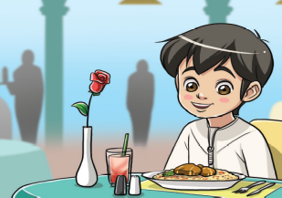
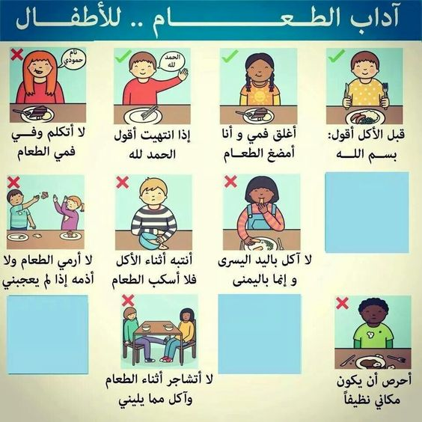
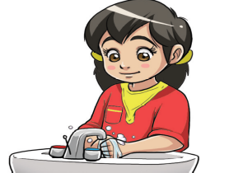
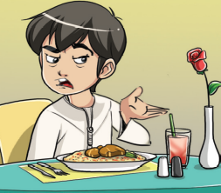
3- اقرأ الجمل التالية، ثم حدد الإجابة باختيار صواب أو خطأ عند كل جملة
الـمسلم يلتجأ إلى الله من شر شياطين الإنس و الجن
صواب
خطأ
4- شياطين الإنس يحبون الخير و الصلاح للناس
صواب
خطأ
5- الـمسلم يستعيذ بالله من الشيطان الرجيم دائما
صواب
خطأ
6- ضع إشارة ( ) على التصرف الصحيح و إشارة ( ) على التصرف الخطأ
باسْمِ اللهِ
انتهت الأسئلة بالتوفيق
المجموع | 6 | 5 | 4 | 3 | 2 | 1 | سؤال
10 | 4 | 1 | 1 | 1 | 2 | 1 | الدرجة

